Slide 1
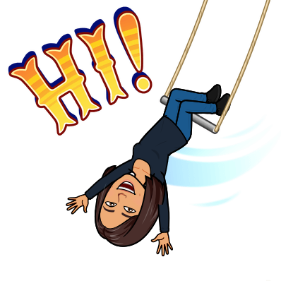
Matemática
Colegio Mater Dolorosa
Profesora Catherine Soto Órdenes
2°B
Números hasta el 50
Parte 1

Slide 2
Recordemos…
1
2
3
4
5

Slide 3
Recordemos…
6
7
8
9
10

Slide 4
10
Amigos del 10

Slide 5
Once
10
1
11

Slide 6
Doce
10
2
12

Slide 7
Trece
10
3
13

Slide 8
Catorce
10
4
14

Slide 9
Quince
10
5
15

Slide 10
Dieciséis
10
6
16

Slide 11
Diecisiete
10
7
17

Slide 12
Dieciocho
10
8
18

Slide 13
Diecinueve
10
9
19

Slide 14
Once
10
10
20

Slide 16
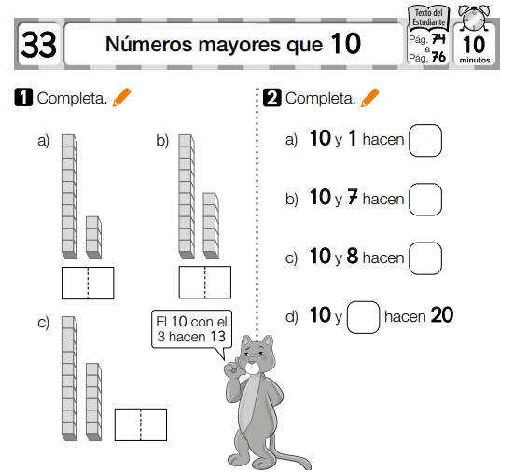

Slide 17
